Slide 1


ÂM NHẠC LỚP 6
NĂM HỌC: 2021 - 2022

Slide 2

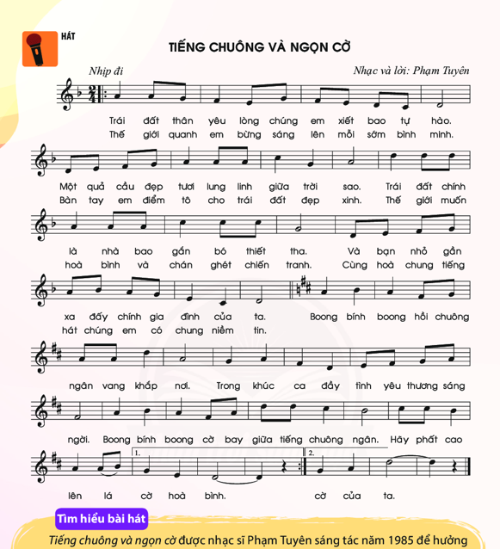

CHỦ ĐỀ 2 - NHẠC CỤ TIẾT TẤU
HĐ1: Ôn tập bài hát Tiếng chuông và ngọn cờ
Hát lần 1, rõ lời, thể hiện tính chất trong sáng, tự hào

Slide 3


CHỦ ĐỀ 2 - NHẠC CỤ TIẾT TẤU
HĐ6 : HÁT NỐI TIẾP VÀ HÒA GIỌNG
Hát lần 2: Vừa hát vừa gõ đệm theo phách
Nhóm 1
Nhóm 1
Trái đất thân yêu long chúng em xiết bao tự hào.
Thế giới quanh em bừng sáng lên mỗi sớm bình minh.
Một quả cầu đẹp tươi lung linh giữa trời sao.
bàn tay em điểm tô cho trái đất đẹp xinh.
Nhóm 2
Thế giới muốn hòa bình và chán ghét chiến tranh.
Nhóm 2
Trái đất chính là nhà bao gắn bó thiết tha.
cùng hòa chung tiếng hát chúng em có chung niềm tin.
Và bạn nhỏ gần xa đây chính gia đình của ta.
Cả lớp
Boong bính boong hồi chuông ngân vang khắp nơi
Boong bính boong hồi chuông ngân vang khắp nơi
Cả lớp
Trong khúc ca đầy tình yêu thương sang ngời.
Trong khúc ca đầy tình yêu thương sang ngời.
Boong bính boong cờ bay giữa tiếng chuông ngân. Hãy phất cao
Boong bính boong cờ bay giữa tiếng chuông ngân. Hãy phất cao
Lên lá cờ hòa bình
Hãy phất cao Lên lá cờ của ta

Slide 4

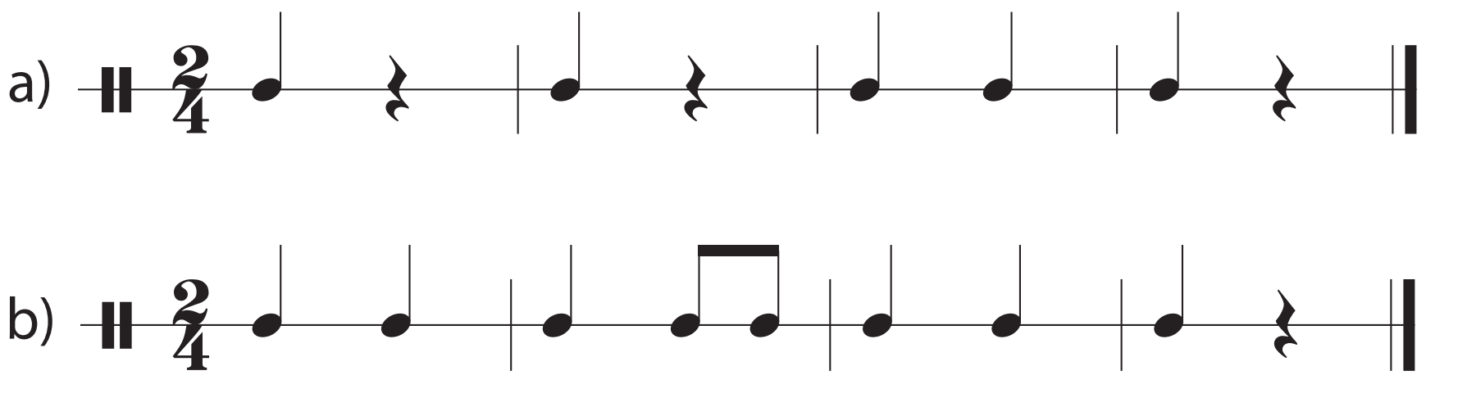
CHỦ ĐỀ 2 - NHẠC CỤ TIẾT TẤU
HĐ2: Hình thành kiến thức mới
Nhận xét đặc điểm các âm hình tiết tấu
Mẫu tiết tấu a:
Quan sát mẫu tiết tấu a và b. Nhận xét về điểm giống và khác nhau về nhịp, trường độ, cách sắp xếp.
Đen lặng, đen lặng, đen đen, đen lặng.
Mẫu tiết tấu b:
Đen đen, đen đơn đơn, đen đen, đen lặng

Slide 5
CHỦ ĐỀ 2 - NHẠC CỤ TIẾT TẤU
HĐ2: Nhận xét đặc điểm các âm hình tiết tấu
Mẫu tiết tấu a:
Điểm giống nhau:
Cùng viết ở nhịp 2/4
Cả hai âm hình tiết tấu đều sử dụng nốt đen và dấu lặng đen.
Đen lặng, đen lặng, đen đen, đen lặng
Điểm khác nhau:
Mẫu tiết tấu b có hình nốt đơn mà mẫu a không có. Cách sắp xếp các hình nốt cũng khác nhau.
Mẫu tiết tấu b:
Đen đen, đen đơn đơn, đen đen, đen lặng

Slide 6
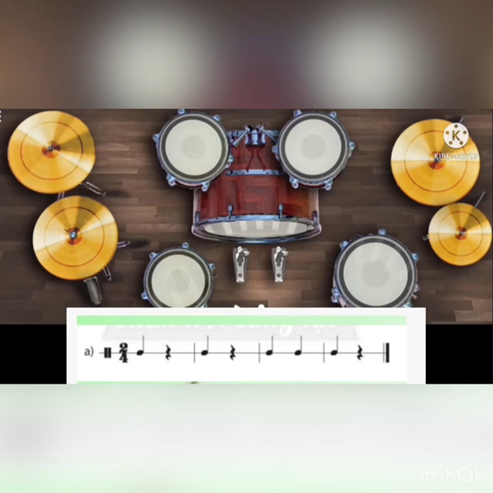
CHỦ ĐỀ 2 - NHẠC CỤ TIẾT TẤU
HĐ3: Luyện tập gõ tiết tấu
Luyện tiết tấu a:
-Vừa đọc vừa vỗ theo tiết tấu
- Gõ tiết tấu và đọc thầm
Đen lặng, đen lặng, đen đen, đen lặng
Ta lặng, ta lặng, ta ta, ta um

Slide 7
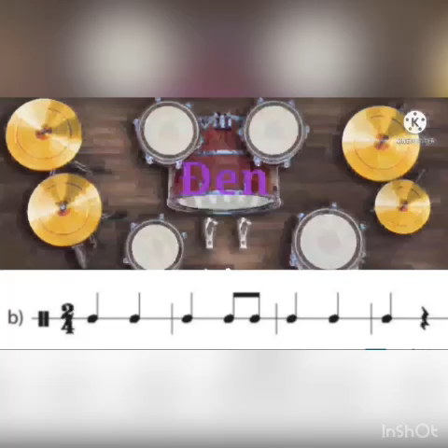
CHỦ ĐỀ 2 - NHẠC CỤ TIẾT TẤU
HĐ3: Luyện tập gõ tiết tấu
Luyện tiết tấu b
-Vừa đọc vừa vỗ theo tiết tấu b
- Gõ tiết tấu và đọc thầm
Đen đen, đen đơn đơn, đen đen, đen lặng.
Ta ta ta ti ti ta ta ta um

Slide 8
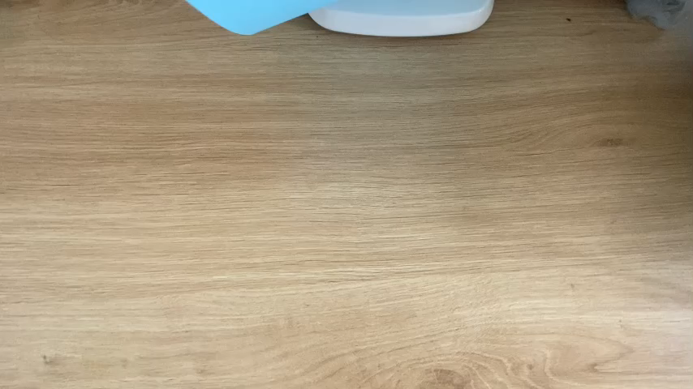
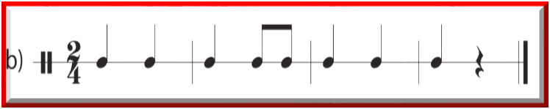
CHỦ ĐỀ 2 - NHẠC CỤ TIẾT TẤU
HĐ4:
Gõ đệm theo bài hát Tiếng chuông và ngọn cờ

Slide 9
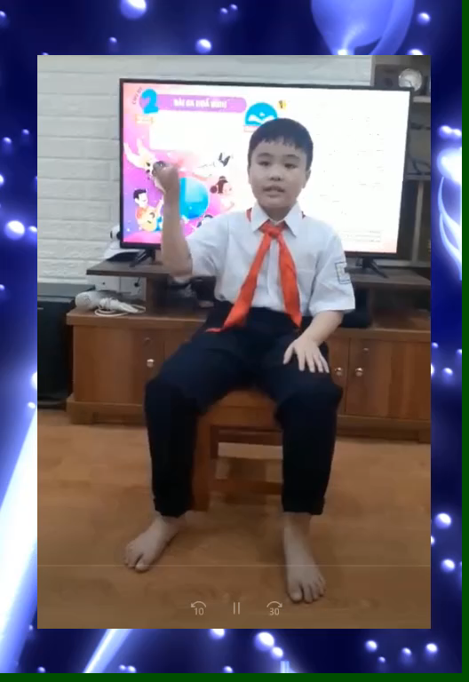
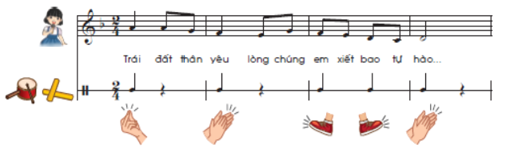
CHỦ ĐỀ 2 - NHẠC CỤ TIẾT TẤU
HĐ5: Vận động cơ thể theo bài hát
Luyện tập riêng động tác vận động cơ thể (body percussion) theo tiết tấu

Slide 10
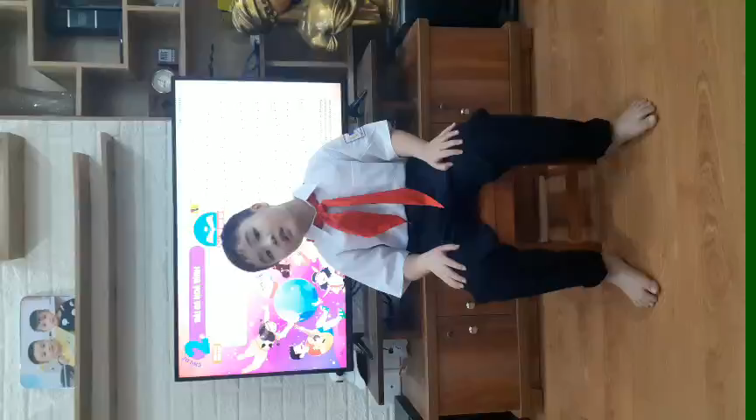
CHỦ ĐỀ 2 - NHẠC CỤ TIẾT TẤU
HĐ5: Vận động cơ thể theo bài hát

Slide 11
CHỦ ĐỀ 2: BÀI CA HÒA BÌNH
HĐ6 -Vận dụng: Hát kết hợp gõ đệm, vận động
Chia lớp thành 3 nhóm:
Nhóm 1: Hát lời ca
Nhóm 2: Gõ đệm bằng trống nhỏ, thanh phách
Nhóm 3: Vận động cơ thể
Thực hiện hết lời 1 sang lời 2 đảo lại giữa các nhóm

Slide 12


